Slide 1
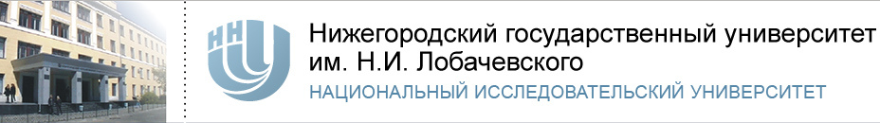

Институт химии высокочистых веществ
им. Г.Г.Девятых
Российской академии наук
Термодинамическое моделирование химических и фазовых превращений в стеклообразующей системе Ge-Ga-Se
студент 2-го курса
Крайнов И.О.
Научные консультанты:
д.х.н. Кутьин А.М
к.х.н. Плехович А.Д.
Нижний Новгород – 2021

Slide 2
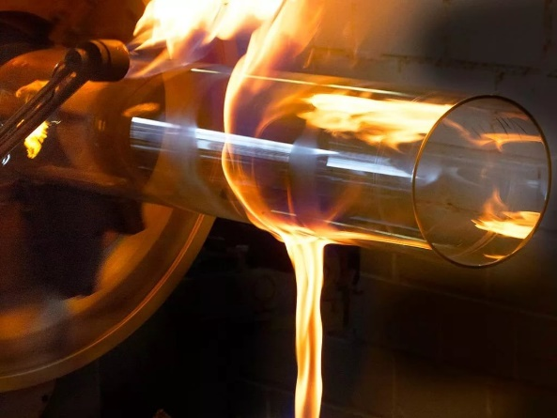

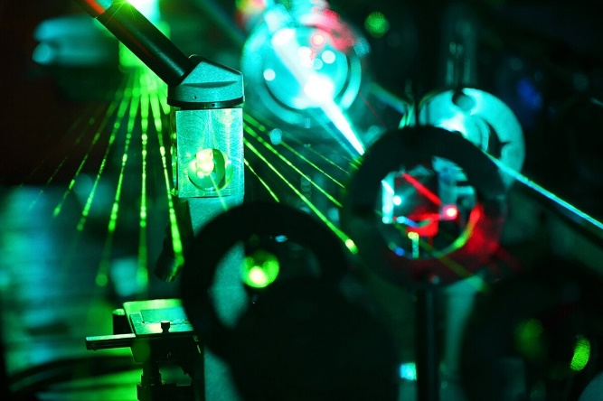
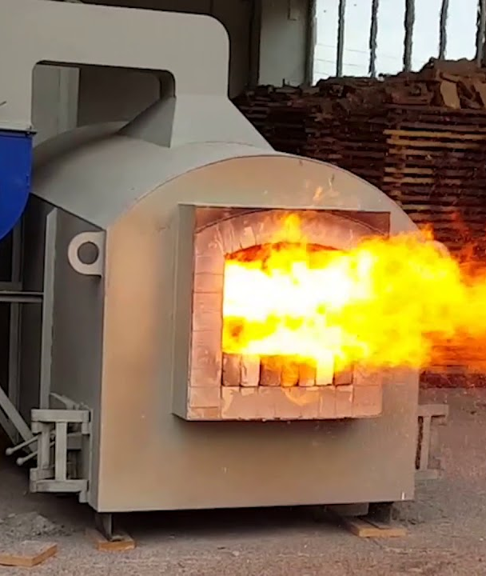
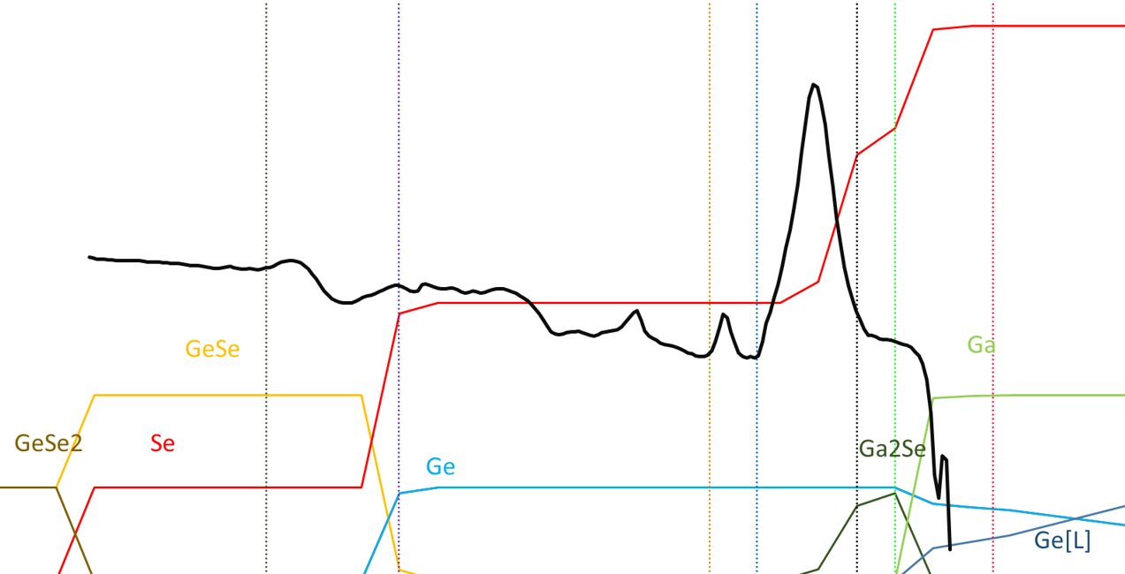
ВСТУПЛЕНИЕ
ЦЕЛЬ РАБОТЫ: Методом минимизации энергии Гиббса определить температурные режимы синтеза и состав возможных кристаллических фаз в стеклообразующей системе Ge-Ga-Se
Notes:
Вступление

Slide 3
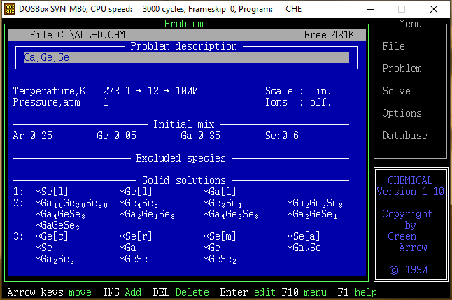
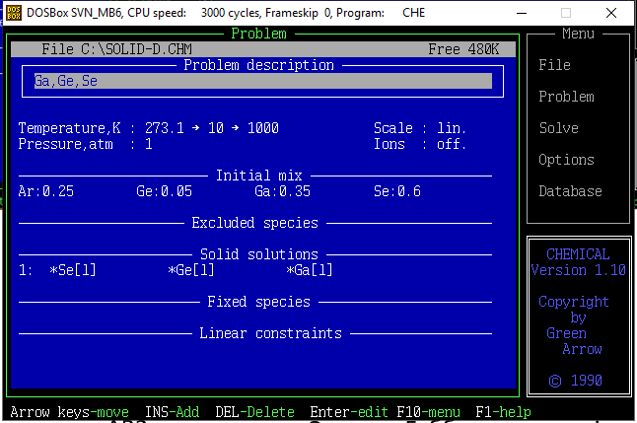
ТЕОРЕТИЧЕСКАЯ ЧАСТЬ
Общий вид калькулятора
Chemical Thermodynamics Calculator (автор КУТЬИН А.М.):
1. стекло представлено в виде двух растворов, один из которых состоит из кристаллических компонентов, а второй – из жидких.
2. стекло представлено кристаллическими компонентами в виде отдельных конденсированных фаз, фактически несмешивающимися между собой, и жидким раствором
Notes:
Описание методики

Slide 4
СПИСОК ИСТОЧНИКОВ

Slide 5
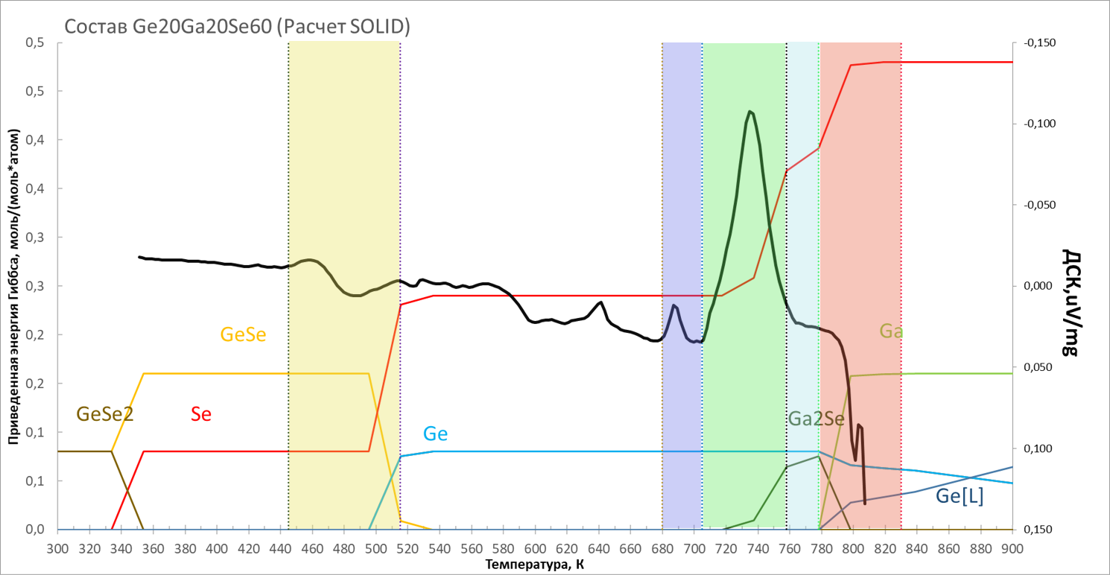
РЕЗУЛЬТАТ РАСЧЕТА И ДСК СТЕКЛА ДЛЯ СИСТЕМЫ СОСТАВА: Ge20Ga20Se60
экзотермический эффект
Область превращений
448 – 510 К
448 – 510 К
Плавление
778 – 830 К
Кривая ДСК
Концентрации веществ
[L]
705 – 758 К
Notes:
ДСК с подписями линий

Slide 6
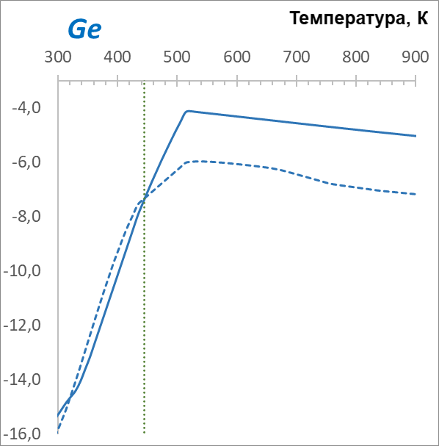
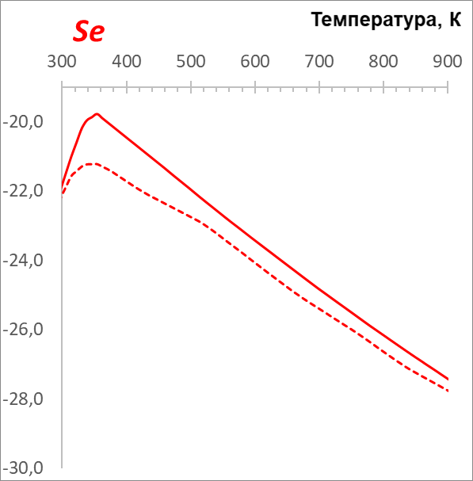
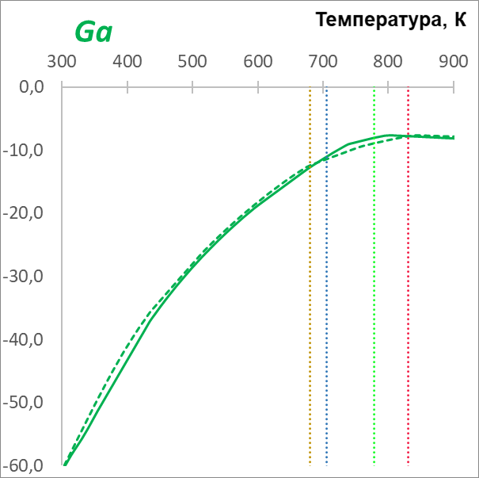
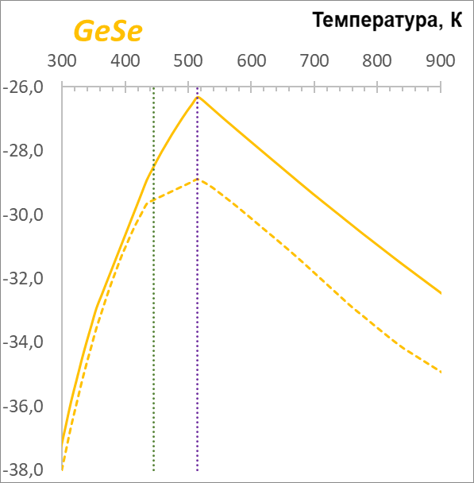
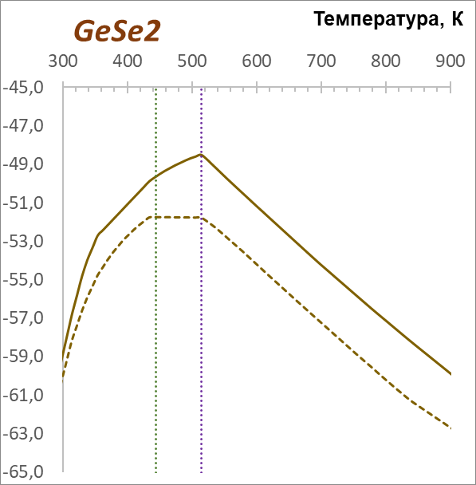
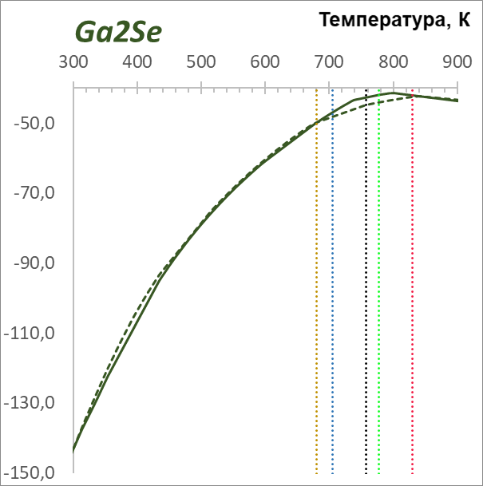
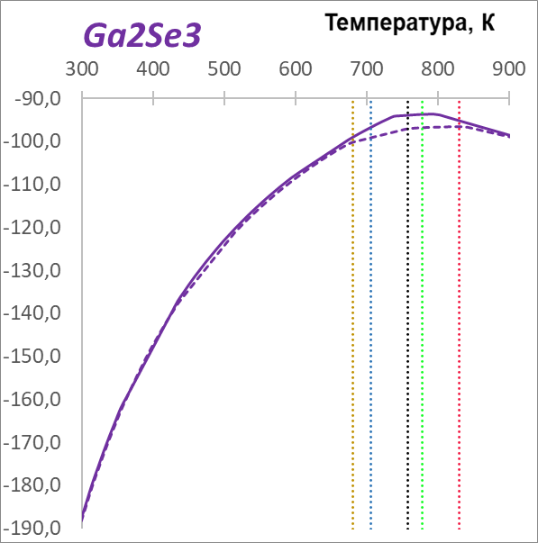
РЕЗУЛЬТАТ РАСЧЕТА ЭНЕРГИИ ГИББСА ХИМИЧЕСКИХ КОМПОНЕНТОВ И ИХ СОЕДИНЕНИЙ
Граница области превращения
Отдельная фаза Se
Твердый раствор Se
Notes:
Энергии Гиббса

Slide 7
ИНТЕРВАЛ ТЕМПЕРАТУРЫ 700-900 К РЕЗУЛЬТАТ РАСЧЕТА, ДСК, ЗАВИСИМОСТЬ ЭНЕРГИЙ ГИББСА
Notes:
ДСК для плавления и паузы

Slide 8
ИНТЕРВАЛ ТЕМПЕРАТУРЫ 700-900 К РЕЗУЛЬТАТ РАСЧЕТА, ДСК, ЗАВИСИМОСТЬ ЭНЕРГИЙ ГИББСА
Notes:
ДСК 2 пиков

Slide 9
ИНТЕРВАЛ ТЕМПЕРАТУРЫ 700-900 К РЕЗУЛЬТАТ РАСЧЕТА, ДСК, ЗАВИСИМОСТЬ ЭНЕРГИЙ ГИББСА
Notes:
ДСК расстеклования

Slide 10
РЕЗУЛЬТАТ РАСЧЕТА И ДСК СТЕКЛА ДЛЯ СИСТЕМЫ СОСТАВА: Ge30Ga10Se60
экзотермический эффект
Notes:
30-10-60 ДСК

Slide 11
РЕЗУЛЬТАТ РАСЧЕТА И ДСК СТЕКЛА ДЛЯ СИСТЕМЫ СОСТАВА: Ge35Ga5Se60
экзотермический эффект
Notes:
30-10-60 ДСК

Slide 12
Выводы
В ходе термодинамического исследования кристаллизационной устойчивости халькогенидных стёкол GexGaySez методом минимизации энергии Гиббса:
с позиции ассоциированных растворов проведено моделирование расплава и раствора твёрдых компонентов, определен температурный интервал плавления.
путём сопоставления химических потенциалов кристаллических компонентов и экстраполированных в область переохлаждённого расплава предсказана кристаллизация в зависимости от состава стёкол.
Проведена интерпретация кривых ДСК изученных составов стекол
Notes:
Заключение

Slide 13
Спасибо за внимание!
Термический анализ выполнен в лаборатории ТВСиРСВ ИХВВ РАН
Образцы стекол представлены лаб. ВБС
Notes:
Спасибо за внимание

